Slide 1
BLOQUE GÉNESIS
BLOQUE 1
BLOQUE 2
…
HashPrev = {
0000000
},
…
…
HashPrev = {
Hash Bloque Génesis
},
…
…
HashPrev = {
Hash Bloque 1
},
…
…
Hash Bloque Génesis
Hash Bloque 1
Hash Bloque 2

Slide 2




Escalabilidad
“El Trilema” de Blockchain
Seguridad
Descentralización

Slide 3
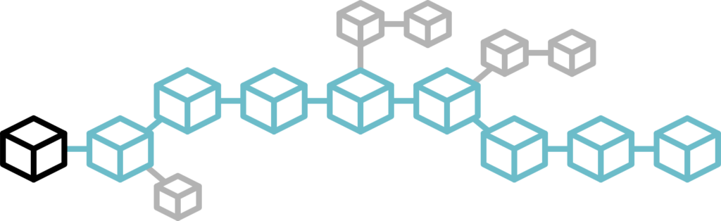

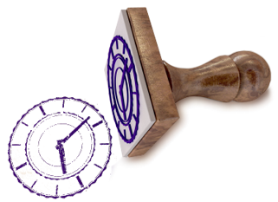

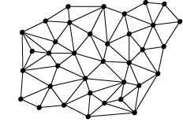



Apps
Trusted Apps
OS
Trusted OS
CGGTTS
Hypervisor
ARM Trusted Firmware

Slide 4


Apps
Trusted Apps
OS
Trusted OS
Hypervisor
BLOCKCHAIN
ARM Trusted Firmware

Slide 5
Nombre | Tecnología | Pública/permisionada | Algoritmo de consenso | Transacciones por segundo (tx/s)
Bitcoin | Blockchain | Pública | Proof of Work | 2-4
Ethereum | Blockchain | Pública | Proof of Work | 5-7
Hyperledger Fabric | Blockchain | Permisionada | Byzantine Fault Tolerance | 3.500
Hyperledger Sawtooth | Blockchain | Permisionada | Proof of Elapsed Time | 100x
Alastria | Blockchain | Permisionada | Instambul BFT | 100x
IOTA | Tangle | Pública | Markov Chain Monte Carlo | 1.000.000
Hedera | Hashgraph | Permisionada | Gossip Protocol | 250.000
Nombre | Tecnología | Pública/permisionada | Algoritmo de consenso | Transacciones por segundo (tx/s)
Bitcoin | Blockchain | Pública | Proof of Work | 2-4
Ethereum | Blockchain | Pública | Proof of Work | 5-7
Hyperledger Fabric | Blockchain | Permisionada | Byzantine Fault Tolerance | 3.500
Hyperledger Sawtooth | Blockchain | Permisionada | Proof of Elapsed Time | 100x
Alastria | Blockchain | Permisionada | Instambul BFT | 100x
IOTA | Tangle | Pública | Markov Chain Monte Carlo | 1.000.000
Hedera | Hashgraph | Permisionada | Gossip Protocol | 250.000
Nombre | Tecnología | Pública/permisionada | Algoritmo de consenso | Transacciones/segundo
Bitcoin | Blockchain | Pública | Proof of Work | 2-4
Ethereum | Blockchain | Pública | Proof of Work | 5-7
Hyperledger Fabric | Blockchain | Permisionada | Byzantine Fault Tolerance | 3.500
Hyperledger Sawtooth | Blockchain | Permisionada | Proof of Elapsed Time | 100x
Alastria | Blockchain | Permisionada | Instambul BFT | 100x
IOTA | Tangle | Pública | Markov Chain Monte Carlo | 1.000.000
Hedera | Hashgraph | Permisionada | Gossip Protocol | 250.000

